Slide 1
Informasjonsmodeller og leveranser høst 2021

Slide 2
Innhold
Kl 09.05-10.00
Informasjonsmodeller – hvorfor?
Introduksjon til informasjonsmodeller
Arbeidsgruppen og leveranser
Kl 10.05-11.00
Leveranser høst 2021, med invitasjon til kommentering
Felles modelleringsprinsipper
Felles modelleringsregler
Spesifikasjon for klassifikasjonsbeskrivelse (XKOS-AP-NO)

Slide 3
Informasjonsmodeller – hvorfor?

Slide 4
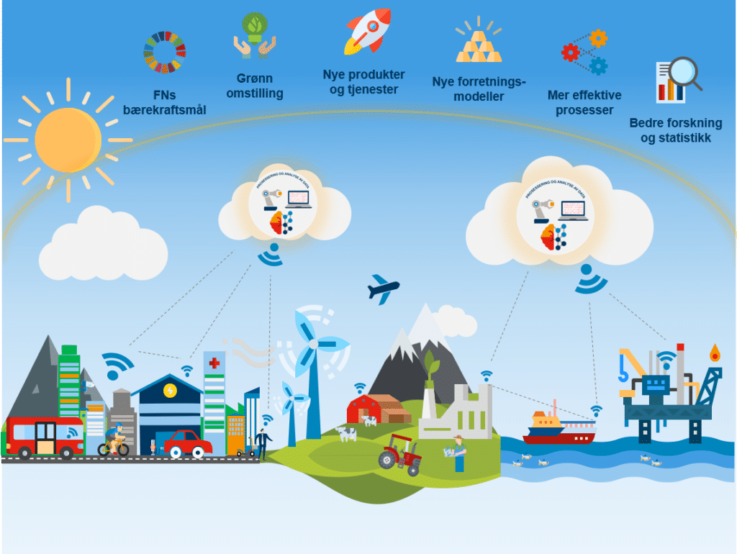
Data – den nye oljen?
Meld. St. 22 (2020–2021), Data som ressurs — Datadrevet økonomi og innovasjon:
«Regjeringen vil at Norge skal utnytte mulighetene som ligger i data til økt verdiskaping, flere nye arbeidsplasser i hele landet, og en effektiv offentlig sektor. Bedre utnyttelse av data er viktig om Norge skal lykkes i overgangen til et mer bærekraftig samfunn og en grønnere økonomi. Regjeringens ambisjon er å få til økt deling av data innad i næringslivet og mellom offentlig og privat sektor.»
Norsk dataøkonomi potensiale på 300 milliarder kr pr år i 2030
Hvordan henter vi ut verdien av den nye oljen?
Notes:
Bedre utnyttelse av data blir ofte omtalt som den nye oljen og man snakker om en datadreven økonomi.
Stortingsmelding 22 omtaler dette, og poengterer at bedre utnyttelse av data kan understøtte
-Til nye produkter tjenester
-Grønn omstilling
-Understøtte FNs bærekraftmål
-Mer effektiv offentlig sektor
Norsk dataøkonomi potensiale dobling fra dagens verdier til 300 milliarder kr pr år i 2030
Hvordan henter vi ut verdien av den nye oljen)?
Først si noe om egne erfaringer fra å jobbet med modeller i livshendelse knyttet til Dødsfall og arv, hva møter en?

Slide 5
Hvordan er dagens situasjon?
Oppgjør etter dødsfall
www.bits.no
Notes:
Figuren under viser sammenhengen mellom de forskjellige aktørene og deres systemer som til sammen utgjør den sammenhengende tjenesten. Den sentrale komponenten i tjenesten er Altinn dødsbo i midten i figuren, som vil være arbeidsflaten som arvingene forholder seg til i forbindelse med oppgjør etter dødsfall.
Flere aktører involvert, både private og offenlige.
Hente data fra disse og sammenstille dem.
Vi definerer opp det samlet informasjonsbehovet og begrepene som brukes.
Arv er en tung juridisk fagfelt. Vi har da behov for å finne ut hva de enkelte dataene betyr i detalj og sikre oss at de ikke mistolkes.

Slide 6
Noen utfordringer
Hvilken data finnes og hvem eier dem?
Mangelfull og/eller utilstrekkelig dokumentasjon av data
Ofte er data kun beskrevet som teknisk dokumentasjon (f.eks. API-beskrivelser) med upresise feltnavn
En del dokumentasjon finnes som regneark, word-dokumenter o.l. Uklart hva som er gjeldende versjon.
Begreper som benyttes om dataene er ikke definert
Tilgjengelighet
Noen har modeller, men de er ikke lett tilgjengelige.
Noe dokumentasjon ligger på nett, men ikke lett å finne fram.
Forståelighet
Ulike datatilbydere bruker ulike begreper om de samme dataene. Har sine egne stammespråk.
Data struktureres ulikt, f.eks. adresse.
Dataene er beskrevet ut fra interne behov og hvordan fagsystemets data er organisert
Notes:
Her kan være flere kilder til data man ikke har kunnskap om enn de som er avdekket, siden man ikke har noen god oversikt (FDK skal løse). Man må på forhånd ha kunnskaper om dette.
Adresse: Noe adresseinformasjon er veldig godt strukturert, i vegadresse og matrikkeladresse, mens noen er ustrukturert. Utfordring – sammenstille dette og presentere dem på en ensartet måte.

Slide 7
Konsekvenser
Veldig tidkrevende!
Unødvendige henvendelser til datatilbydere
Risiko for at dataene tolkes og brukes feil, kan gi store konsekvenser!
Data tas ikke i bruk eller utnyttes tilstrekkelig for at man ikke skjønner dataene
Neste aktør som skal gjenbruke data fra samme datatilbydere må gå gjennom den samme prosessen!
Vanskeliggjør utnyttelsen av «den nye oljen» og å hente ut gevinster!
Notes:
Det informasjonsmodeller i bunn og grunn handler om, er dokumentasjon av data. Slik at det er lettere å forså og tolke data.
Først skal Jenny si noe om informasjonsmodeller, deretter så skal vi se litt på informasjonsmodeller i FDK.

Slide 8
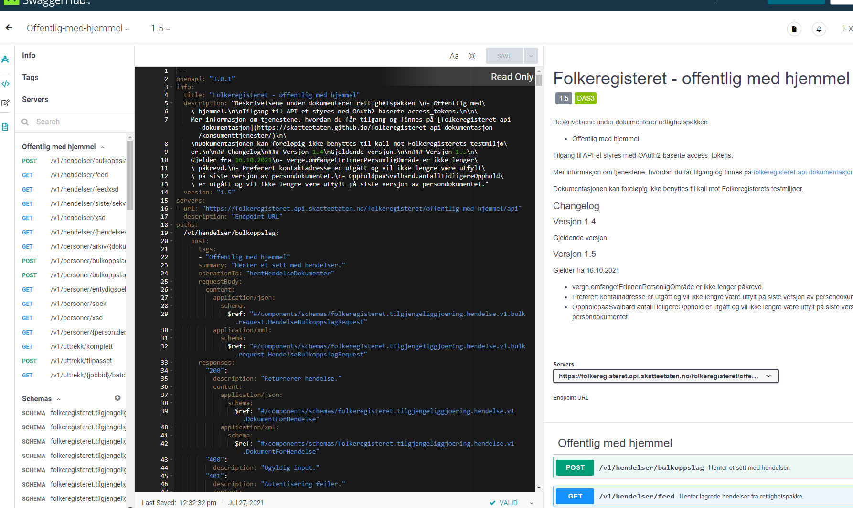
Eksempel API-spesifikasjon
API-spesifikasjon
Lesbare for maskiner, ikke så lett å tolke for personer som mangler utviklingskompetanse
For større datasett er det vanskelig å se sammenhenger
Ofte et uttrekk av et større datasett – gir lite innsikt i fagdomenet
https://skatteetaten.github.io/folkeregisteret-api-dokumentasjon/om-tjenestene/
Notes:
Eksempel på API-beskrivelse. Folkeregisteret. NB! SKD har god orden i eget hus og modeller som er utgangspunkt for beskrivelsen.

Slide 9
Arbeidsgruppen og leveranser

Slide 10
Arbeidsgruppe for informasjonsmodeller
Startet høsten 2019
Deltakere
Brønnøysundregistrene
Digdir
eHelse
Kartverket
Norsk helsenett
SSB
Skatteetaten
Statsnett
Notes:
Mer eller mindre faste deltakere.

Slide 11
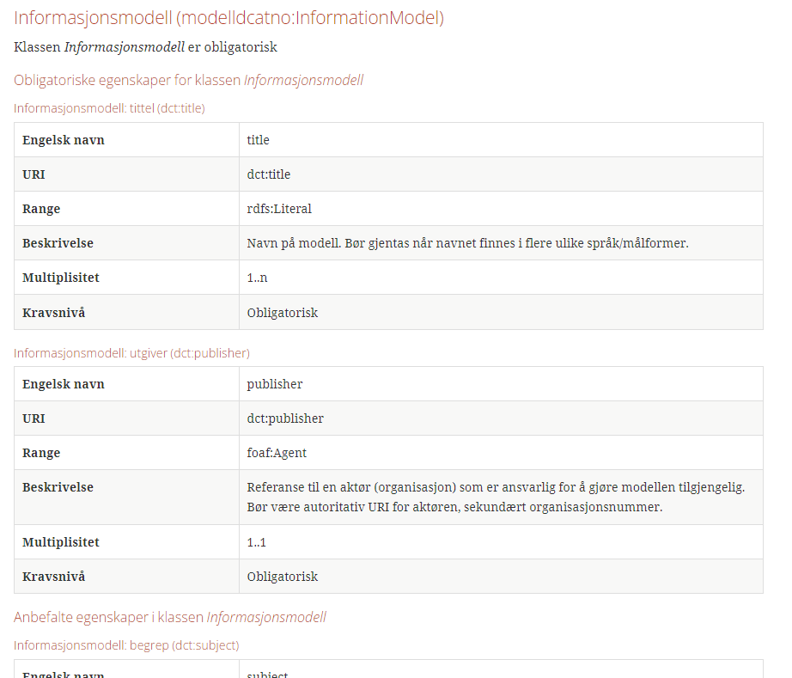
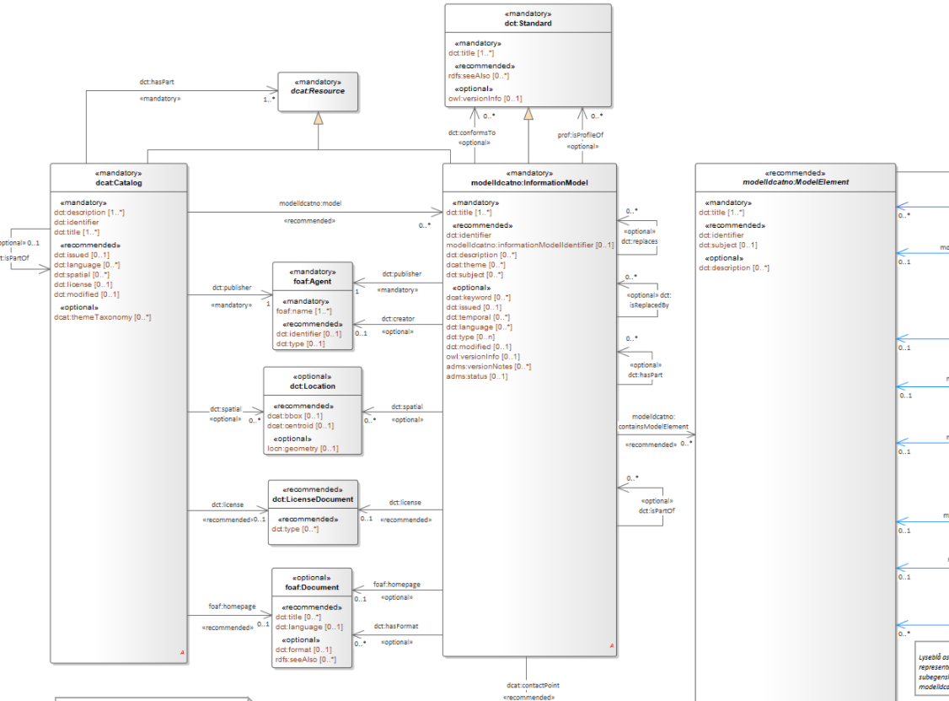
Formål:
Lik tilnærming gjør det også mulig å sammenligne informasjonsmodeller på tvers av virksomheter for å avdekke likheter som grunnlag for samordning og forenkling
Felles måte å uttrykke informasjonsmodeller på ved hjelp av en metamodell.
enklere å oppdage og forstå informasjonsmodeller i offentlig sektor
utveksle informasjonsmodeller maskinelt
gjenbruke informasjonsmodeller eller elementer i dem.
Basert på DCAT-AP-NO v.2.0
Nøytral i forhold til modellspråk og -verktøy
https://data.norge.no/specification/modelldcat-ap-no/
Notes:
For at man skulle presentere og tilgjengeliggjøre modeller i FDK, var første steg for arbeidsgruppen å lage en felles spesifikasjon for beskrivelse av modeller.
Ulike etater bruker ulike modelleringsspråk og verktøy. Viktig at vi kan utveksle og presentere de på en felles måte.
Spesifikasjonen er omfattende, men lite er obligatorisk!

Slide 12
Publisering av modeller i FDK
Virksomhet
ModellDCAT-AP-NO
Admin
Modelldel av Felles datakatalog
Lokal modellkatalog
-Registrere høsteendepunkt
i henhold til
Katalogfil
FDK-
Portalløsning
Høstes fra endepunkt
-Oppdage
-Vurdere
-Bruke
Hjelpemidler
Veileder for beskrivelse av informasjonsmodeller (ModellDCAT-AP-NO)
Bibliotek for mapping
Modellvalidering

Slide 13
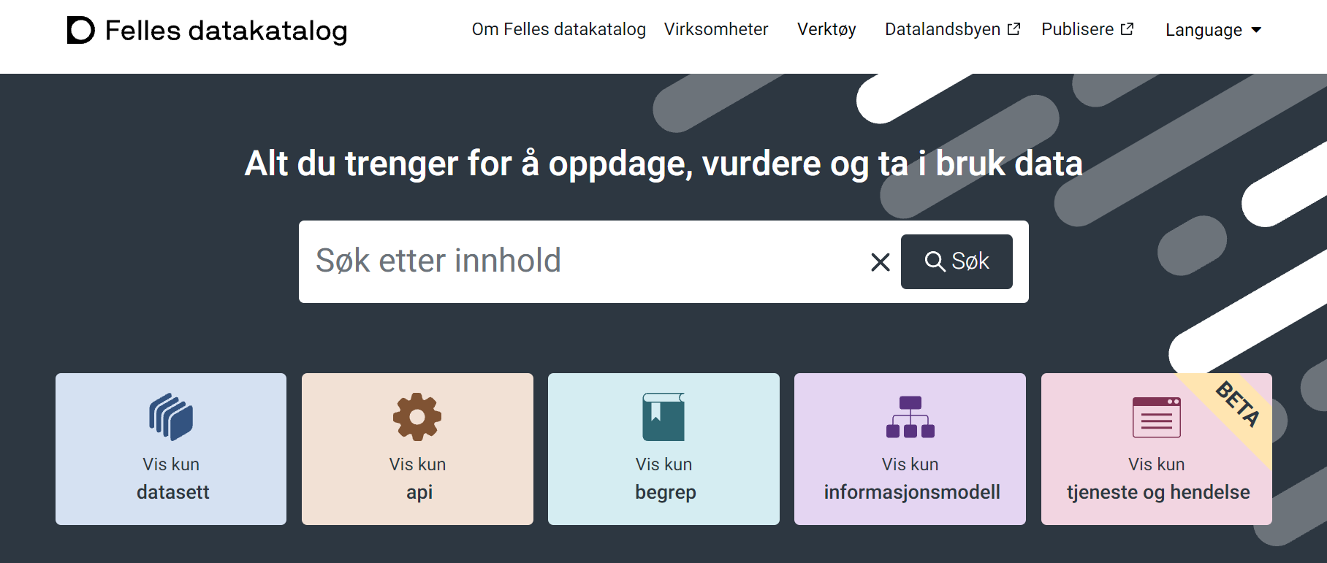

Slide 14
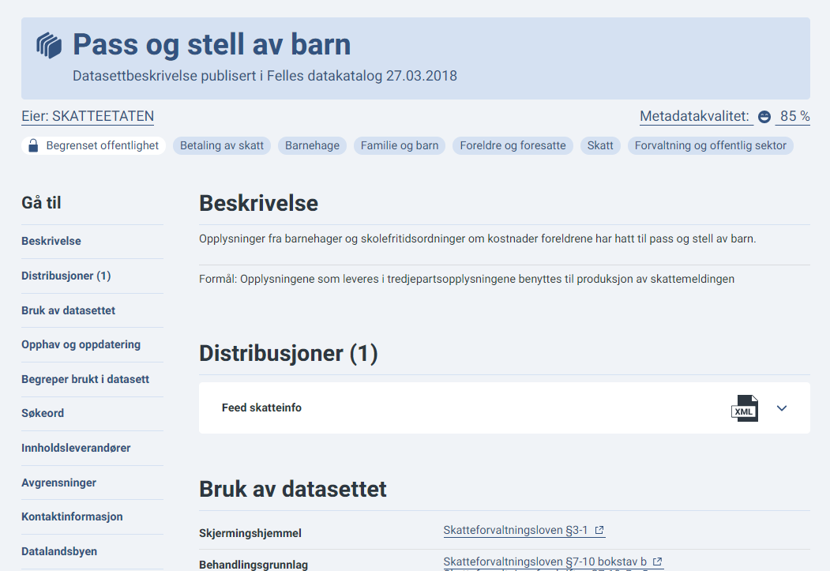
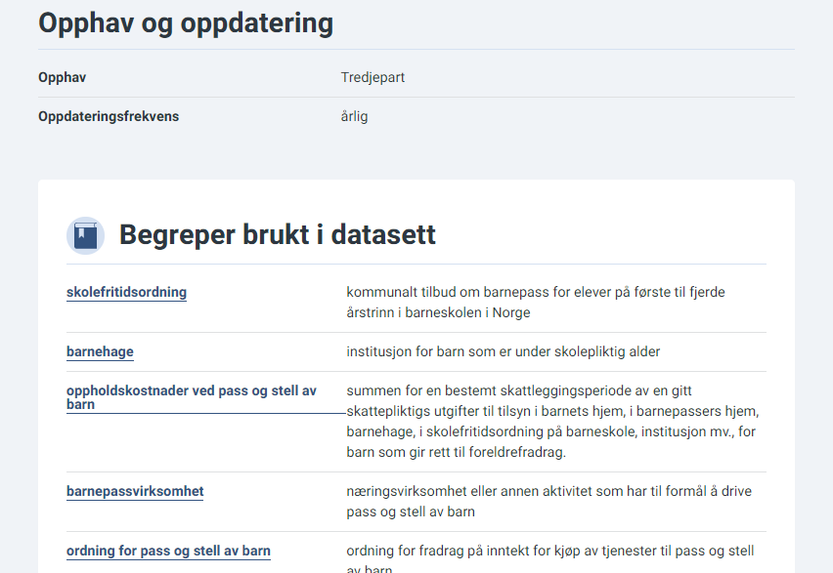
Datasettbeskrivelse
Beskrivelse av en samling av data
Notes:
Bare lite utsnitt av alt som er beskrevet om datasettet Pass og stell av barn i FDK!

Slide 15
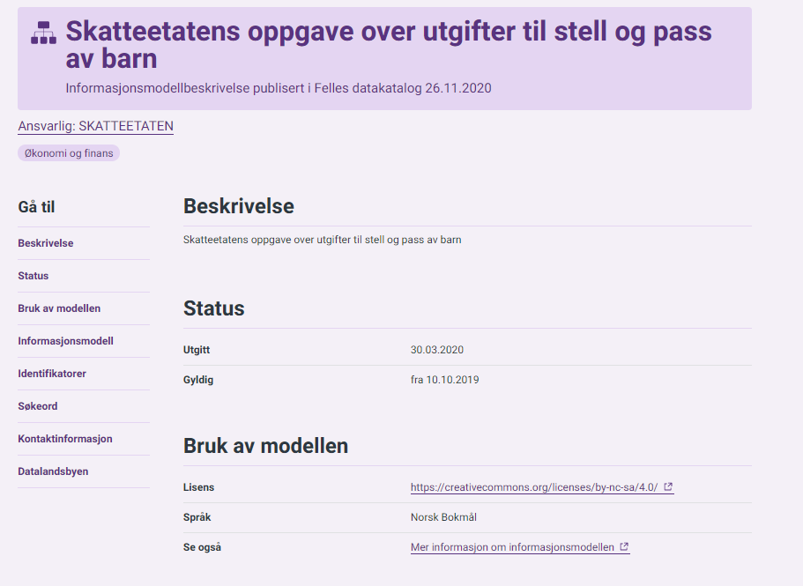
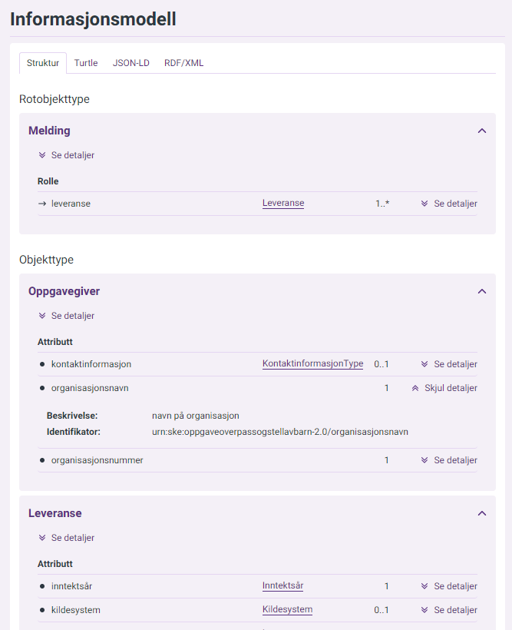
Informasjonsmodell
Gir en detaljert beskrivelse av datainnholdet i datasettet
Notes:
Viser kun del av informasjonsmodell. Vi har en generell beskrivelse av modellen, samt en beskrivelse av innhold. Gir en detaljert beskrivelse av modellen. Skal man gjenbruke data, så må man ned på detaljnivå for å vurdere. På sikt ønsker vi også å få opp en grafisk visning av modeller.

Slide 16
Arbeidsgruppens arbeid
Felles modelleringsregler
Felles modelleringsprinsipper
Spesifikasjon for klassifiseringsbeskrivelse (XKOS-AP-NO)
Introduksjon til informasjonsmodeller
UML-profil for ModellDCAT-AP-NO og script for mapping for Enterprise Architect
Utprøving av spesifikasjon.
Spesifikasjon for beskrivelse av informasjonsmodeller (ModellDCAT-AP-NO) V 1.0
Foreløpig spesifikasjon for informasjonsmodeller
ModellDCAT-AP-NO v. 1.1
Veileder for beskrivelse av informasjonsmodeller
Oppstart arbeidsgruppe
Høst 2019
Vår og høst 2020
Vår 2021
Høst 2021
Høst 2021
Følg med i neste time!
2022-
Introduksjon til RDF
Kurs i informasjonsmodellering
Revisjon av Felles informasjonsmodell for Person og Enhet og Felles informasjonsmodell for Adresse
Informasjonsmodell – metode og tilnærming
Vi ønsker flere medlemmer! Ta kontakt.

Slide 17
Introduksjon til informasjonsmodeller

Slide 18
Felles modelleringsregler

Slide 19
Felles modelleringsregler
Hvorfor?
Sikre at modeller utformes på en mest mulig felles måte, slik at man enklere kan lese og sammenligne de ulike offentlige virksomhetenes modeller.
Ved å følge et sett med felles regler er det også enklere å gjenbruke og harmonisere begreper og modellelementer på tvers av offentlig sektor
Bidrar til at man lettere kan forstå, hente og bruke data fra hverandre.

Slide 20
Målgruppe
Primærmålgruppen er:
deg som modellerer
Sekundære målgrupper er virksomheter som:
skal starte opp med informasjonsmodellering og ønsker å ta i bruk de felles modelleringsreglene for å skape «Orden i eget hus» og for å samarbeide på tvers av offentlig forvaltning
utarbeider informasjonsmodeller, men mangler egne modelleringsregler
har egne modelleringsregler eller følger sektorielle standarder, men har behov for modelleringsreglene når de skal samarbeide med andre sektor

Slide 21
Generelle regler – modeller og innhold
Forståelighet
Meningsfullhet
Navne- og skrivekonvensjoner
Identifiserbarhet

Slide 22
Regler - informasjonsmodell
Visualisering
Modularitet
Tilgjengeliggjøring
Maskinprosserbarhet
Datering
Ansvar
Modellstatus
Sammenhenger mellom modeller

Slide 23
Regler – modellelementer og egenskaper
Begreper
Gjenbruk
Standardiserte datatyper

Slide 24
Tilbakemelding
Tilbakemelding gis på e-post, informasjonsforvaltning@digdir.no
Frist: Innen 10. desember 2021
Reglene til høring finner du her: https://www.digdir.no/informasjonsforvaltning/felles-modelleringsregler-offentlig-forvaltning/3029

